Slide 1
Técnicas de Programación
Práctico Especial: Adivinador

Slide 2

Práctico Especial El Juego del Adivinador
Definir un algoritmo que permita adivinar un número entre 1 y 10:
Inicialmente, el algoritmo deberá usar un número fijo a adivinar
El usuario deberá ingresar primero un número, si acertó, el sistema le informará por pantalla el acierto y luego terminará
Si el número ingresado por el usuario es mayor o menor que el que tiene que adivinar, el sistema lo informará por pantalla y continuará hasta que adivine

Slide 3
Práctico Especial El Juego del Adivinador
Definir las pruebas de escritorio
Dividir el problema en partes
Leer un número y ver si es el qué el programa tenía
Dar información al usuario si es mayor o menor
Dar otra oportunidad hasta que el usuario gane

Slide 4
Práctico Especial El Juego del Adivinador
Prueba de Escritorio
 | Prueba Nº 1 | Prueba Nº 2 | Prueba Nº 3
Número a adivinar | 5 | 5 | 5
Número ingresado por el usuario | 3 | 8 | 5
Salida | Demasiado bajo! | Demasiado alto! | Ganaste!

Slide 5
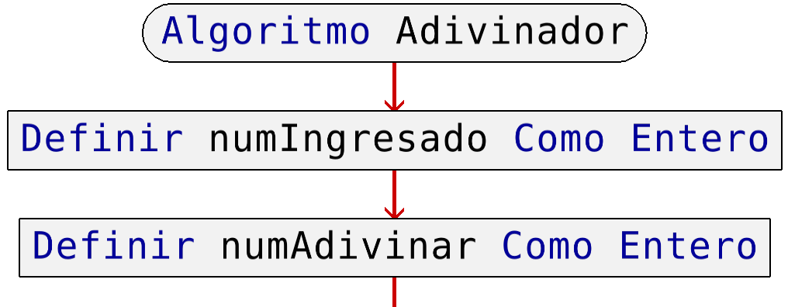
Práctico Especial El Juego del Adivinador
Definición de Variables
Código de PSeInt
Algoritmo Adivinador
Definir numIngresado Como Entero
Definir numAdivinar Como Entero
…
FinAlgoritmo
Diagrama de Flujo

Slide 6
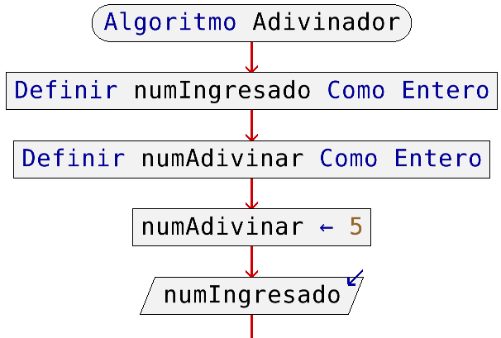
Práctico Especial El Juego del Adivinador
El algoritmo deberá fijar el número a adivinar (por ejemplo, 5)
El usuario deberá ingresar primero un número
Código de PSeInt
Diagrama de Flujo
Algoritmo Adivinador
Definir numIngresado Como Entero
Definir numAdivinar Como Entero numAdivinar = 5
Leer numIngresado
…
FinAlgoritmo

Slide 7
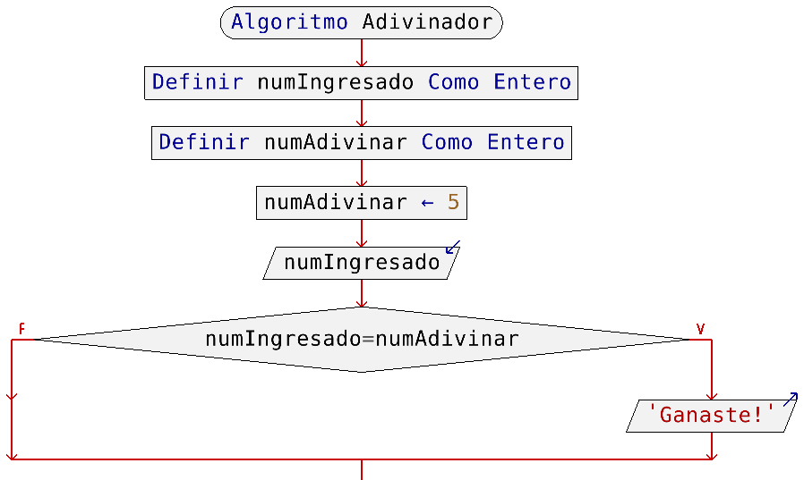
Práctico Especial El Juego del Adivinador
Detectando el número ganador
Si el numero ingresado coincide con el numero a adivinar, se le informará por pantalla el acierto
Código de PSeInt
Diagrama de Flujo
…
Definir numIngresado Como Entero
Definir numAdivinar Como Entero numAdivinar = 5
Leer numIngresado
Si numIngresado = numAdivinar Entonces
Escribir "Ganaste!"
FinSi
…

Slide 8
Práctico Especial El Juego del Adivinador
Ayudando al usuario
Se pretende asistir al usuario notificándole si el número incorrecto que ingresó es mayor o menor que el número a adivinar
Permite que pueda mejorar su predicción en el próximo intento
Número Ingresado | Mensaje a Mostrar
3 | Demasiado bajo!
5 | Ganaste!
8 | Demasiado alto!

Slide 9
Práctico Especial El Juego del Adivinador
Aprovechando la selección
Si el número ingresado por el usuario es mayor o menor que el que tiene que adivinar, se debe dar una pista al usuario
…
Leer numIngresado
Si numIngresado = numAdivinar Entonces
Escribir "Ganaste!"
Sino
Si numIngresado < numAdivinar Entonces
Escribir "Demasiado bajo!"
Sino
Escribir "Demasiado alto!"
FinSi
FinSi
…
Código de PSeInt

Slide 10
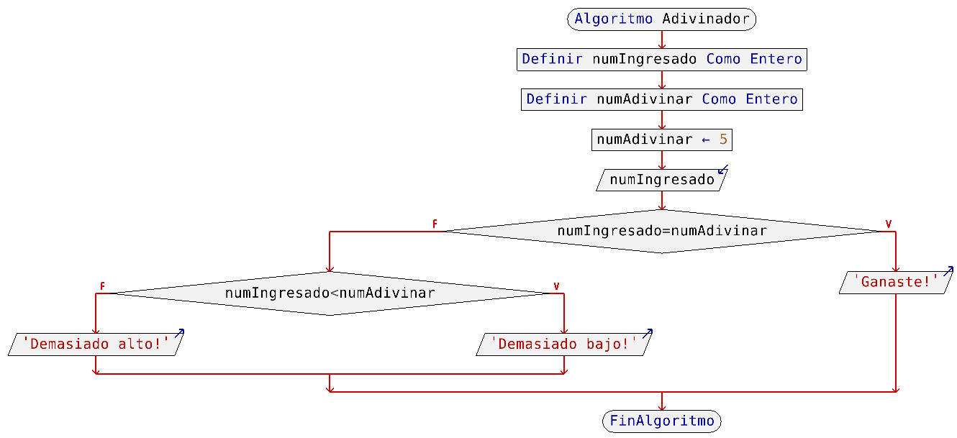
Práctico Especial El Juego del Adivinador
Aprovechando la selección
Si el número ingresado por el usuario es mayor o menor que el que tiene que adivinar, se debe dar una pista al usuario
Diagrama de Flujo

Slide 11

Práctico Especial El Juego del Adivinador
El juego funciona pero…
¿Qué pasa si el jugador quiere hacer otro intento?
Se debería dejar al jugador intentar hasta que acierte…
¿Copiamos y pegamos el código?
¿Qué pasa si queremos intentar 3 veces?
¿O 4 veces?
¿O 10000 veces?
Necesitamos ejecutar código repetidamente

Slide 12
Práctico Especial El Juego del Adivinador
Aprovechando la intrucción Repetir
Repetir
Escribir "Ingresar el número: "
Leer numIngresado
Si numIngresado = numAdivinar Entonces
Escribir "Adivinaste el número: ", numAdivinar
Sino
Si numIngresado > numAdivinar Entonces
Escribir "Demasiado alto!"
Sino
Si numIngresado < numAdivinar Entonces
Escribir "Demasiado bajo!"
FinSi
FinSi
FinSi
Hasta Que numIngresado == numAdivinar
¿Es necesaria la instrucción SiEntonces para verificar los números bajos?

Slide 13
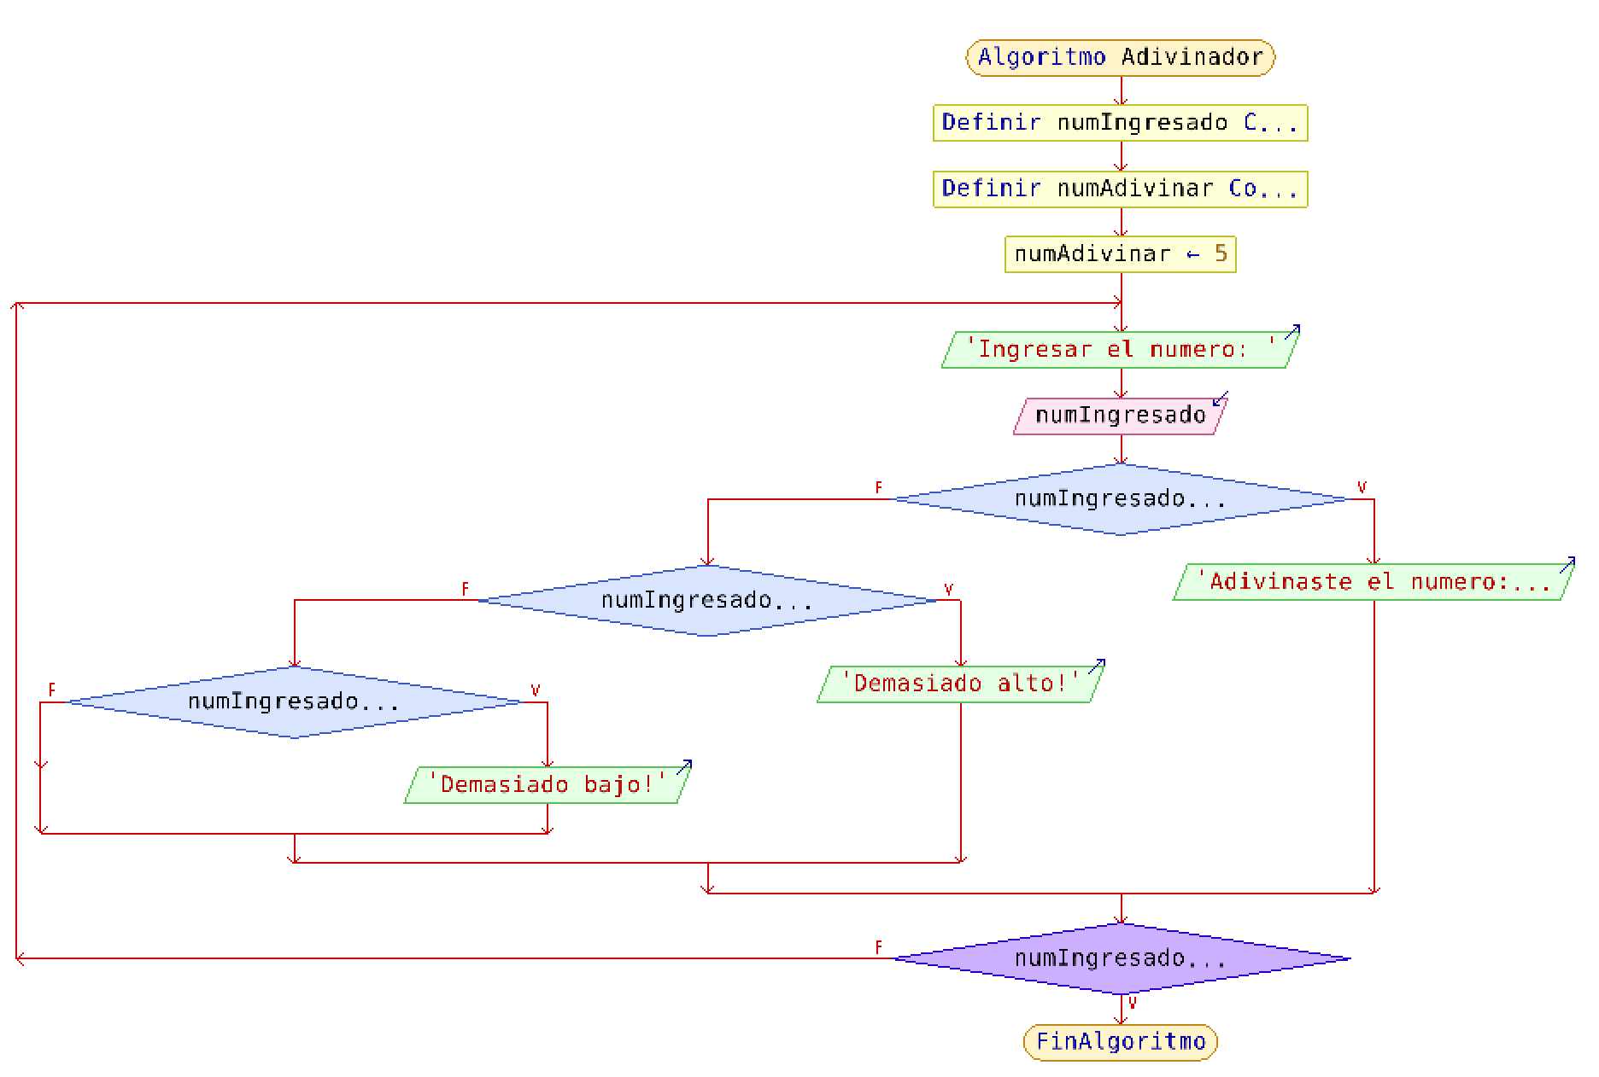
Práctico Especial El Juego del Adivinador
Aprovechando la intrucción Repetir
Diagrama de Flujo

Slide 14
Práctico Especial El Juego del Adivinador
Revisemos que nuestro código funciona como es esperado, comparando con la prueba de escritorio
Prueba de Escritorio
 | Prueba Nº 1 | Prueba Nº 2 | Prueba Nº 3
Número a adivinar | 5 | 5 | 5
Número ingresado por el usuario | 3 | 8 | 5
Salida | Demasiado bajo! | Demasiado alto! | Ganaste!

Slide 15
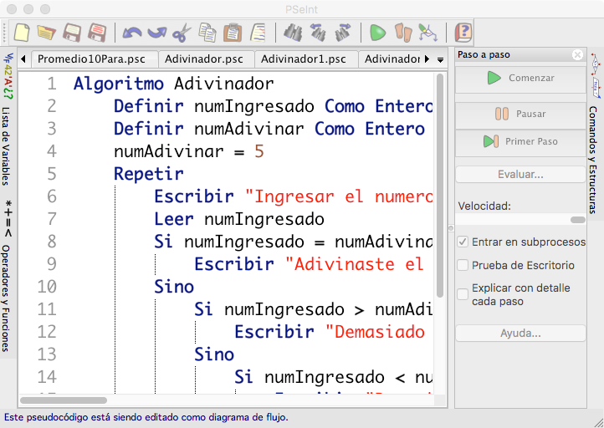
Configurando PSeInt

Slide 16
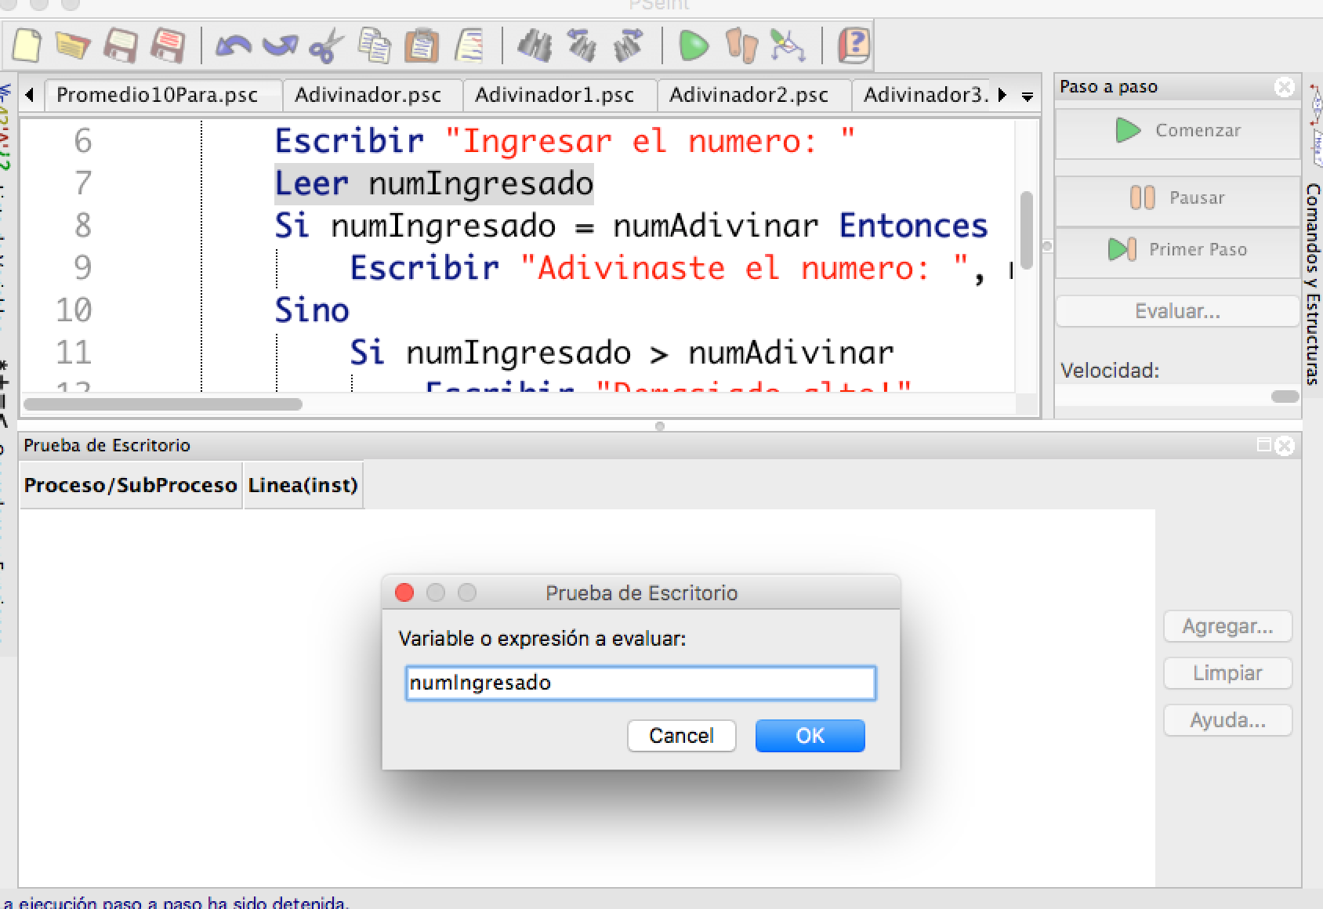
Configurando PSeInt
Agregamos las variables que queremos seguir durante la ejecución: numIngresado y numAdivinar

Slide 17
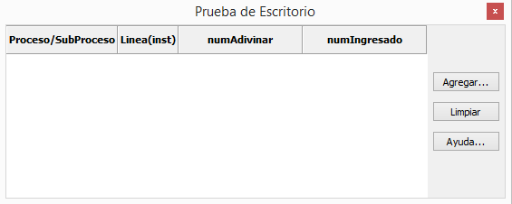
Configurando PSeInt
La tabla registra el seguimiento línea a línea del proceso
También muestra el valor de las variables observadas

Slide 18
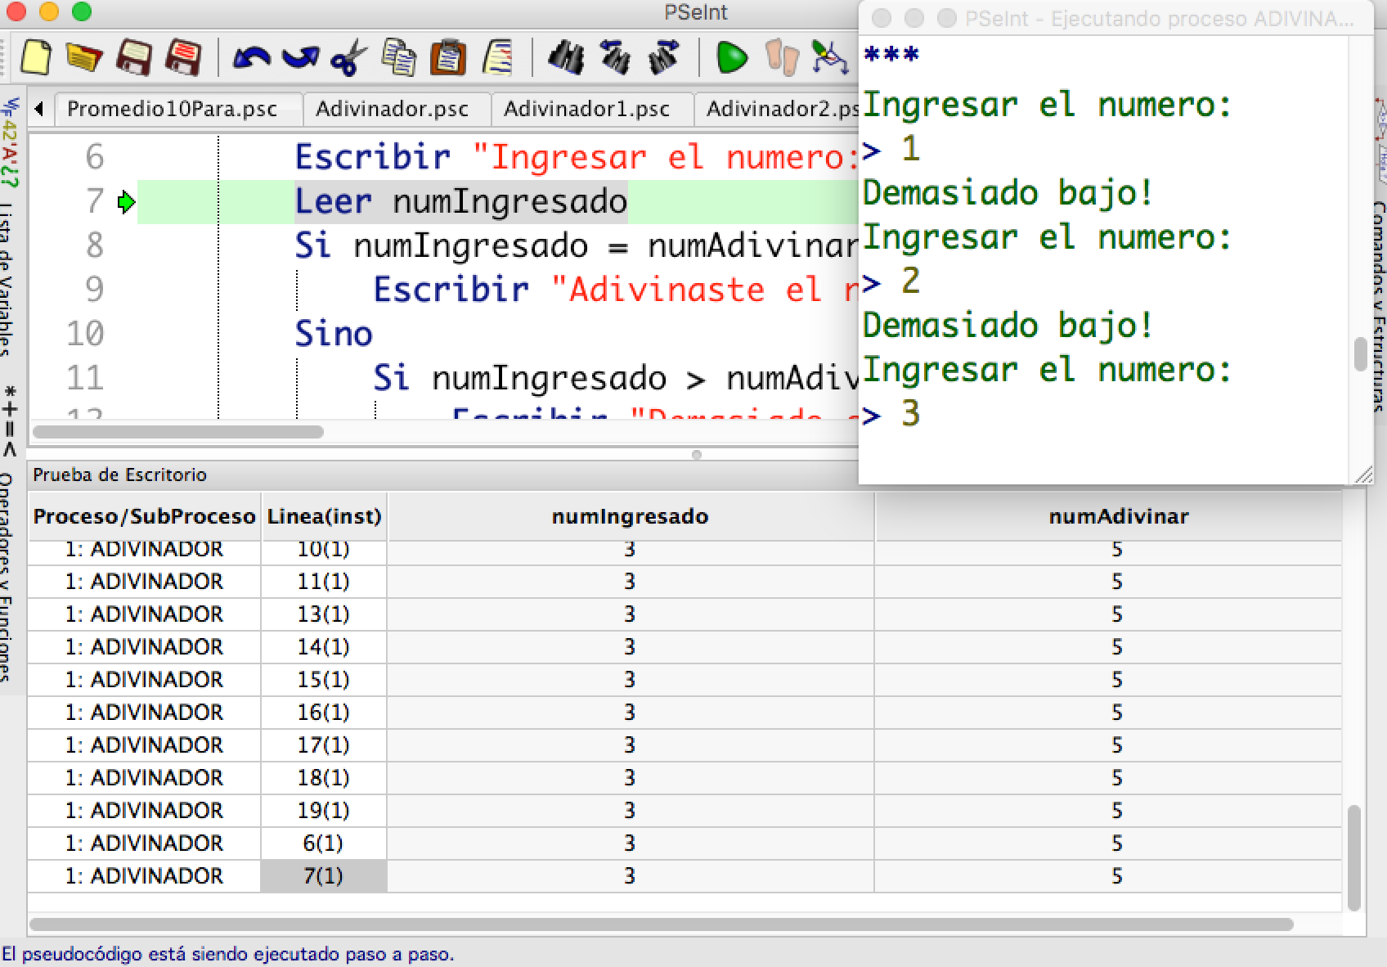
Seguimiento en PSeInt

Slide 19
Práctico Especial El Juego del Adivinador
Problema Extendido:
El número a adivinar será determinado al azar* (usando una instrucción de PSeInt)
El usuario usuario contará con un número máximo de intentos inicializado en 5 (no es configurable)
*Usar la instrucción Azar(numMaximo), que retorna un valor aleatorio entre 0 y numMaximo - 1

Slide 20
Práctico Especial El Juego del Adivinador
Código de PSeInt
Algoritmo Adivinador
Definir numIngresado Como Entero
Definir numAdivinar Como Entero numAdivinar = Azar(10) + 1 …
FinAlgoritmo

Slide 21
Práctico Especial El Juego del Adivinador
Código de PSeInt
Definir intentos Como Entero
intentos = 5
Repetir
Si numIngresado = numAdivinar Entonces
Escribir "Adivinaste el número: ", numAdivinar
Escribir "El numero de intentos restante es: ", intentos - 1
…
FinSi
intentos = intentos - 1
Hasta Que numIngresado == numAdivinar O intentos == 0
Si intentos == 0 Entonces
Escribir "Fallaste en adivinar el número"
FinSi
Y si quisiéramos que el número de intentos máximo sea variable y definido por el usuario...

Slide 22
Algoritmo Adivinador
Escribir "Adivinador 1.0"
Definir numAdivinar Como Entero
numAdivinar = Azar(10) + 1
Definir maxIntentos Como Entero
Definir intentos Como Entero
maxIntentos = 5
intentos = maxIntentos
Escribir "El número máximo de intentos es: ", maxIntentos
//Escribir numAdivinar
Definir numIngresado Como Entero
Repetir
Escribir Sin Saltar "Ingresar el número: "
Leer numIngresado
Si numIngresado = numAdivinar Entonces
Escribir "Adivinaste el número: ", numAdivinar
Escribir "El número de intentos restante es: ", intentos - 1
Sino
Si numIngresado > numAdivinar Entonces
Escribir "Demasiado alto!"
Sino
Escribir "Demasiado bajo!"
FinSi
FinSi
intentos = intentos - 1
Hasta Que numIngresado == numAdivinar O intentos == 0
Si intentos == 0 Entonces
Escribir "Fallaste en adivinar el número”
FinSi
FinAlgoritmo

